Slide 1
UPISI U SREDNJE ŠKOLE
Školska godina 2016./2017.
Osnovna škola Lučac
PEDAGOGINJA:
Ana Šabić

Slide 2
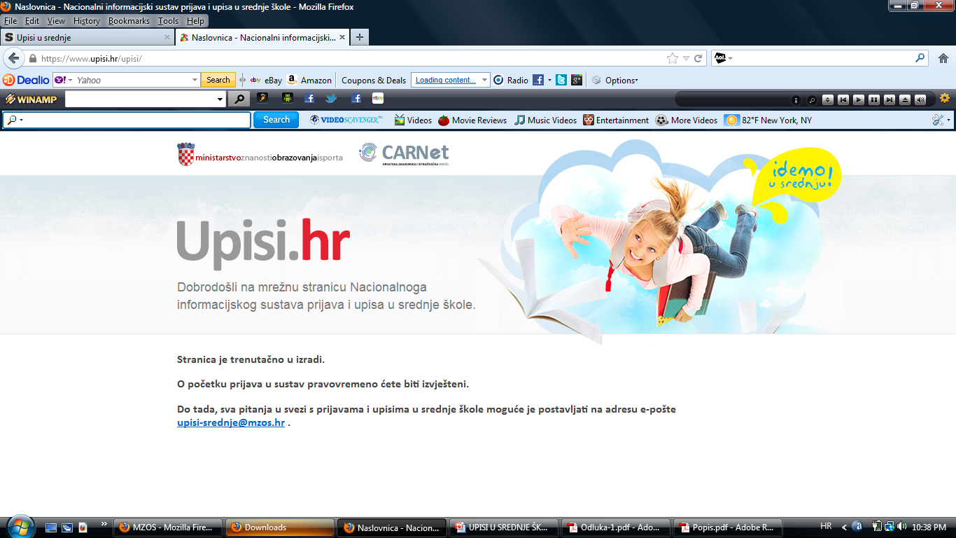
UPISI U SREDNJE ŠKOLE
Učenici se prijavljuju i upisuju putem mrežne Stranice
Nacionalnog informacijskog sustava prijava i upisa u
srednje škole https://www.upisi.hr/upisi/

Slide 3
UPISI U SREDNJE ŠKOLE
Korisničko ime i lozinku dobili ste od tajnice
(ime.prezime@skole.hr)
Ako ste zaboravili/izgubili što prije se javite
tajnici i zatražite novo korisničko ime i lozinku

Slide 4
Pravilnik
o elementima i kriterijima za izbor kandidata
za upis u I. razred srednje škole
s popisom predmeta posebno važnih za upis
Pravilnik pročitaj klikom na ovaj link .

Slide 5
U svakome upisnom roku kandidat se može prijaviti za
upis u najviše 6 obrazovnih programa.

Slide 6
I. ZAJEDNIČKI ELEMENTI VREDNOVANJA
II. POSEBNI ELEMENTI VREDNOVANJA
III. DODATNI ELEMENTI VREDNOVANJA

Slide 7
I. ZAJEDNIČKI ELEMENTI ZA UPIS:
prosjeci svih zaključnih ocjena svih nastavnih predmeta na dvije decimale u posljednja četiri razreda osnovnoga obrazovanja; 20 BODOVA
- za upis u programe za stjecanje strukovne kvalifikacije i programe obrazovanja za vezane obrte u trajanju od najmanje tri godine, vrednuju se i zaključne ocjene u posljednja dva razreda osnovnoga obrazovanja iz nastavnih predmeta Hrvatski jezik, Matematika i prvi strani jezik; 50 BODOVA
- za upis u gimnazijske programe i programe obrazovanja za stjecanje strukovne kvalifikacije u trajanju od najmanje četiri godine, vrednuju se i zaključne ocjene u posljednja dva razreda osnovnoga obrazovanja iz nastavnih predmeta Hrvatski jezik, Matematika i prvi strani jezik te triju nastavnih predmeta važnih za nastavak obrazovanja u pojedinim vrstama obrazovnih programa (2 s Popisa predmeta važnih za nastavak obrazovanja, 1 samostalno određuje škola) 80 BODOVA

Slide 8
POPIS PREDMETA POSEBNO VAŽNIH ZA UPIS
na internetskoj stranici www.upisi.hr ili klikom na ovaj link:
(Od stranice 14 Pravilnika)

Slide 9
RAČUNANJE BODOVA STRUKOVNE ŠKOLE (TRAJANJE NAJMANJE TRI GODINE)
RAZRED | UČENIK
5. | 5.00
6. | 5.00
7. | 5.00
8. | 5.00
UKUPNO: | 20 BODOVA
UKUPNO: 50 BODOVA
RAZRED | HRVATSKI | MATEMATIKA | STRANI JEZIK
7. | 5 | 5 | 5
8. | 5 | 5 | 5
UKUPNO: | 10 | 10 | 10 | 30 BODOVA

Slide 10
RAČUNANJE BODOVA GIMNAZIJE I STRUKOVNE ŠKOLE (ČETIRI GODINE)
RAZRED | UČENIK
5. | 5.00
6. | 5.00
7. | 5.00
8. | 5.00
UKUPNO: | 20 BODOVA
UKUPNO: 80 BODOVA
RAZRED: | HRVATSKI | MAT | STRANI JEZIK | PREDMET 1 | PREDMET 2 | PREDMET 3
7. | 5 | 5 | 5 | 5 | 5 | 5
8. | 5 | 5 | 5 | 5 | 5 | 5
UKUPNO | 10 | 10 | 10 | 10 | 10 | 10 | 60

Slide 11
MINIMALNI BODOVNI PRAG
Za programe obrazovanja u trajanju od najmanje 4 g.
ŠKOLA MOŽE UTVRDITI MINIMALNI BODOVNI
PRAG
Za programe obrazovanja u trajanju od 3 g. ili manje
ŠKOLA NE UTVRĐUJE SE MINIMALNI BROJ BODOVA!

Slide 12
II. POSEBAN ELEMENT VREDNOVANJA:
Učenici sa zdravstvenim teškoćama: teže zdravstvene teškoće ili dugotrajno liječenje koje je utjecalo na obrazovne rezultate ili sužava izbor srednjoškolskog obrazovanja 1 bod
Mišljenje školske liječnice (Dr. Andrea Vrdoljak, ambulanta Lučac)
Mišljenje službe za profesionalno usmjeravanje Hrvatskog zavoda za zapošljavanje za 3 do 5 primjerenih programa obrazovanja.
(Služba za PU izdaje mišljenje na temelju prethodno izdanog mišljenja
Školskog liječnika, a na temelju specijalističke dokumentacije o dugotrajnom
liječenju ili zdravstvenim teškoćama koje sužavaju izbor zanimanja)

Slide 13
c) Učenici koji žive u otežanim uvjetima 1 bod
živi uz jednoga i/ili oba roditelja s dugotrajnom teškom bolesti (Priložiti liječničku potvrdu o bolesti roditelja)
živi uz dugotrajno nezaposlena oba roditelja, u smislu članka 2. Zakona o poticanju zapošljavanja (N. N., br. 57/12 i 120/12) (Priložiti potvrdu iz područnog ureda Hrvatskog zavoda za zapošljavanje)
Iz Zakona:
”u evidenciji tijela nadležnog za vođenje evidencije o nezaposlenima, kao
nezaposlena osoba vodi neprekidno duže od dvije godine te se zapošljava na
temelju ugovora o radu”
ako je učeniku jedan roditelj preminuo (Priložiti presliku smrtovnice)

Slide 14
živi uz samohranoga roditelja (roditelj koji nije u braku i ne živi u izvanbračnoj zajednici, a sam skrbi i uzdržava svoje dijete) korisnika socijalne skrbi, u smislu članaka 4, 21. i 30. Zakona o socijalnoj skrbi (N. N., br. 157/2013) te posjeduje rješenje ili drugi upravni akt centra za socijalnu skrb ili nadležnoga tijela u jedinici lokalne ili područne (regionalne) jedinice i Grada Zagreba o pravu samohranoga roditelja korisnika socijalne skrbi
(Priložiti potvrdu nadležnih institucija)
ako je kandidat dijete bez roditelja ili odgovarajuće roditeljske skrbi, u smislu čl. 21. Zakona o socijalnoj skrbi.
(Priložiti potvrdu Centra za socijalnu skrb)

Slide 15
Napomena:
Potvrde za dodatne bodove pravovremeno dostaviti razrednici kako bismo vam ih mogli evidentirati.

Slide 16
VREDNOVANJE USPJEHA KANDIDATA S TEŠKOĆAMA U RAZVOJU
Učenici koji su završili osnovno obrazovanje po rješenju ureda državne uprave o primjerenom programu obrazovanja
ZASEBNE LJESTVICE PORETKA:
Rješenje o primjerenom programu obrazovanja
Mišljenje Službe za profesionalno usmjeravanje HZZ-a za 3 do 5 programa
Mišljenje nadležnog školskog liječnika

Slide 17
III. DODATNI ELEMENT VREDNOVANJA
RAZREDNI ODJELI ZA SPORTAŠE
2.-5. lipnja – učenici iskazuju interes za upis u razredne odjele za sportaše u NISpuSŠ
LIKOVNE, GLAZBENE I PLESNE ŠKOLE
Uz vrednovanje kandidata u prethodnom obrazovanju, provode i ispitivanja darovitosti
(umjetničke škole moraju javno oglasiti rokove i mjesto ispitivanja, a svi podaci bit će dostupni na stranici upisi.hr)
Više informacija:
Individualno savjetovanje kod pedagoginje

Slide 18
NATJECANJA IZ ZNANJA
(hrvatski jezik, matematika, strani jezik, 2 predmeta važna za upis, 1 samostalno određuje srednja škola)
DRŽAVNA/MEĐUNARODNA NATJECANJA
PRVO, DRUGO ILI TREĆE mjesto kao pojedinac u 5., 6., 7. ili 8. razredu osnovnog obrazovanja - izravan upis
mjesto kao član skupine u posljednja četiri razreda osnovnog obrazovanja 4 boda
2. mjesto kao član skupine u posljednja četiri razreda osnovnog obrazovanja 3 boda
mjesto kao član skupine u posljednja četiri razreda osnovnog obrazovanja 2 bod
Sudjelovanje kao pojedinac ili član skupine u 5.,6.,7. i 8. 1 bod

Slide 19
SPORTSKA NATJECANJA
Natjecanja školskih sportskih društava
Učenici koji su na državnom natjecanju kao članovi ekipe osvojili prvo mjesto 3 boda
Učenici koji su na državnom natjecanju kao članovi ekipe osvojili drugo mjesto 2 boda
Učenici koji su na državnom natjecanju kao članovi ekipe osvojili treće mjesto 1 bod

Slide 20
ZDRAVSTVENA SPOSOBNOST KANDIDATA
Upis u programe za koje je posebnim propisima i mjerilima određeno obavezno utvrđivanje zdravstvene sposobnosti
Učenik dostavlja:
Potvrdu školskog liječnika i/ili liječničku svjedodžbu
medicine rada

Slide 21
UPIS U PROGRAME OBRAZOVANJA ZA VEZANE OBRTE
Izbor kandidata se utvrđuje na temelju: zajedničkog, posebnog i dodatnog elementa vrednovanja te zdravstvene sposobnosti za obavljanje poslova koja se dokazuje liječničkom svjedodžbom medicine rada
Učenici pri upisu dostavljaju srednjoj školi liječničku potvrdu i sklopljen ugovor o naukovanju.
Srednja škola je dužna objaviti popise slobodnih mjesta za praktičnu nastavu na oglasnoj ploči i mrežnoj stranici škole
Učenik (roditelj ili skrbnik) sklapa ugovor s licenciranim obrtnikom, a prilikom sklapanja ugovora donosi na uvid ovjerenu presliku svjedodžbe 8.razreda i liječničku svjedodžbu medicine rada.

Slide 22
Učenik svoj upis potvrđuje vlastoručnim potpisom i potpisom roditelja na obrascu (upisnici) dostupnom na mrežnoj stranici www.upisi.hr , koji je dužan dostaviti u srednju školu od 11. do 15. srpnja 2016.
(srednje škole same određuju datum)
Učenici koji ne dostave dokumentaciju u propisanom roku gube pravo upisa ostvarenog u ljetnom roku te se u jesenskom roku mogu kandidirati za upis u slobodna mjesta.

Slide 23
Brošura za upis učenika u srednju školu:
KAMO NAKON OSNOVNE ŠKOLE ?
Brošuru pročitajte ovdje

Slide 24
ODLUKA O UPISU U SREDNJU ŠKOLU 2016./2017.

Slide 25
LJETNI UPISNI ROK (2016./2017.)
Početak prijava u sustav | 2.6.
Početak prijava obrazovnih programa | 27.6.
Završetak prijave obrazovnih programa koji zahtijevaju dodatne provjere | 28.6.
Provođenje dodatnih ispita i provjera te unos rezultata | 29.6.-5.7.
Rok za dostavu dokumentacije (za dodatne bodove) | 27.6.
Završetak prigovora na unesene osobne podatke, ocjene, natjecanja, rezultate dodatnih provjera i podatke na temelju kojih se ostvaruju dodatna prava za upis | 5.7.
Brisanje s lista kandidata koji nisu zadovoljili preduvjete | 6.7.
Zaključavanje odabranih programa Početak ispisa prijavnica | 6.7.
Učenici potpisane prijavnice donose razrednicama | 8.7.
Objava konačnih ljestvica poretka | 11.7.
Dostava upisnica i ostalih dokumenata (potvrda liječnika, ugovor o naukovanju, potvrde za dodatne bodove...) u srednju školu koju je učenik upisao | 11.-15.7.

Slide 26
UČENICI S TEŠKOĆAMA – LJETNI UPISNI ROK (2016./2017)
Kandidati s teškoćama prijavljuju se uredima državne uprave u županijama te iskazuju svoj interes s liste prioriteta redom kako bi željeli upisati obrazovne programe 2.6. – 15.6
Upisna povjerenstva ureda unose navedene odabire u sustav 2.6. – 20.6.
Provođenje dodatnih provjera i unos rezultata u sustav 21.6.-23.6.
Rangiranje kandidata 24.6.
Smanjenje upisnih kvota razrednih odjela pojedinih obrazovnih programa 24.6.

Slide 28
Ovdje možete pronaći upute ZA rad na stranici Upisi.hr
(nalaze se na dnu stranice)
https://www.upisi.hr/upisi/FAQ/KorisnickeUpute
www.upisi.hr
Korisničke upute

Slide 29
Na stranici upisi.hr JOŠ UVIJEK se nalazi brošura
„Prijave i upisi u srednje škole za školsku godinu 2015./2016. – Idemo u srednju!“
Ubrzo će biti objavljena nova brošura u kojoj ćete moći pročitati detaljne upute sa svim koracima za prijavu u srednju školu.

Slide 30
Za dodatne informacije i/ili pomoć slobodno se obratite razrednici i pedagoginji!

